Slide 1
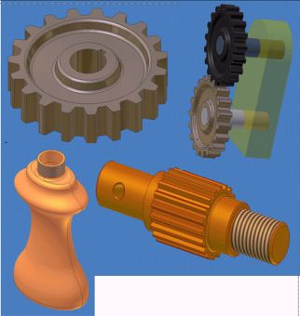
Grafické systémy
Ing.Drgo Pavel,10.september 2017,nedeľa 16:38

Slide 2
CAD
skratka CAD (Computer Aided Design - Počítačom podporovaný návrh).
Táto trieda programov sa využíva hlavne v
strojárstve,
stavebníctve,
automobilovom priemysle
elektrotechnike.

Slide 3
CAD v elektrotechnike
OrCAD
ProfiCAD
Pcschematic
EAGLE
MULTISIM-simulácia navrhnutej schémy

Slide 4
OrCAD
OrCAD je jedným z vývojárskych programov slúžiaci na konštruovanie elektronických obvodov,
Filozófia OrCAD-u je založená na používaní dvoch hlavných programov
Jeden je určený na návrh schémy a druhý na návrh plošného spoja
Sú to oddelené programy, ktoré používajú pre svoju prácu dve oddelené knižnice obsahujúce elektronické komponenty a súčiastky.

Slide 5
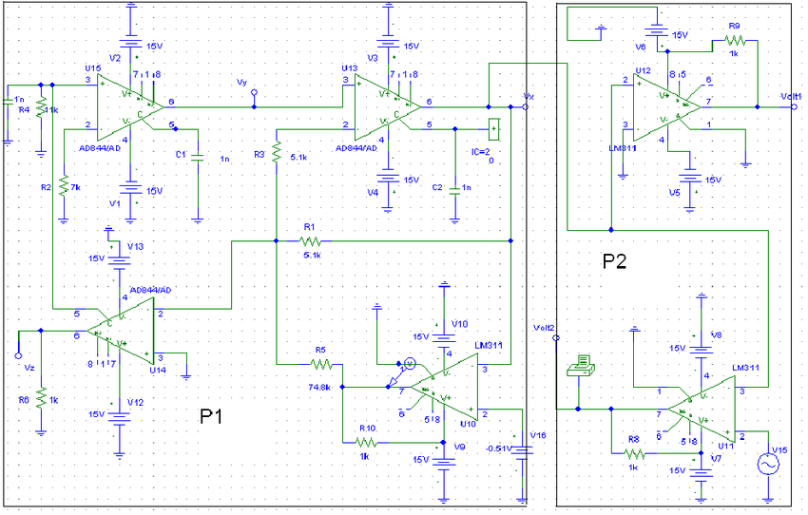
CAPTURE
Pre návrh schémy sa používa program Capture,
umožňuje prácu s knižnicami schematických značiek, návrh schémy a výstup pre ďaľšie spracovanie.
Súčasťou výstupného súboru (netlistu) je aj informácia footprint,
tento pomocou názvu spáruje elektrickú značku v schéme s fyzickou prezentáciou súčiastky
Z fotoprintu Layout realizuje návrhy hardware elektronických obvodov.

Slide 6
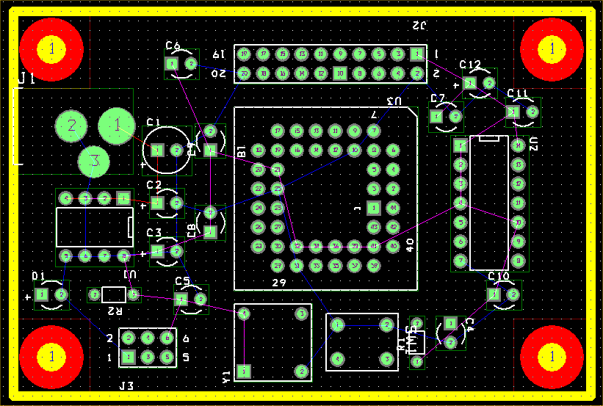
Layout
Navrhovanie plošných spojov sa uskutočňuje v prostredí programu Layout
ktorý umožňuje prácu s knižnicami púzdier súčiastok a ich pájacích plošiek, vlastný návrh plošného spoja a výstupy pre výrobu a osadzovanie plošného spoja.
Tento program spracuje schému vytvorenú v prostredí Capture a pretransformuje ju na výstupné zostavy určené výrobe.

Slide 7
Netlist
Používa sa pre prechod medzi schémou a plošným spojom .
Program umožňuje vytvorenie netlistov viacerých formátov.
Je možné použiť program ako schematický editor pre iné navrhové systémy, ako je napr. Allegro, Mentor, PADS, PCAD, Tango a iné.

Slide 8
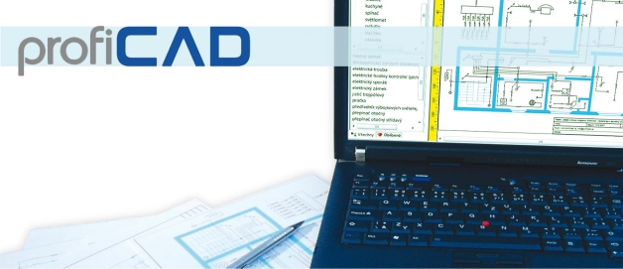
ProfiCAD
– je profesionálny efektívny softvér pre tvorbu elektrotechnickej dokumentácie, napr. schémy elektrickej inštalácie, telekomunikačné schémy, silnoprúdové zapojenia a pod.,

Slide 9
EAGLE
EAGLE je výkonný softvér pre komplexný návrh dosiek plošných spojov
pomocou počítača nakreslenie schémy,
spracovanie návrhu dosky
po vygenerovanie dátových súborov pre priemyselnú výrobu a osadenie dosky.

Slide 10
PCSCHEMATIC
PCschematic je CAD program určený špeciálne pre vytváranie elektrotechnických projektov a elektrických inštalácií.
Program je lokalizovaný do češtiny.

Slide 11
PCSCHEMATIC
schémy
rozvádzačov
inštalačných výkresov
merania a regulácie
PLC
zabezpečovacej a požiarnej signalizácie
pneumatických a hydraulických obvodov
domového rozvádzača
..

Slide 12
Elektrotechnické schémy
Rozdelenie schém:
1.Náučná(obvodová)
2.Bloková
3.Zapojovacia
4. Situačné schémy

Slide 13
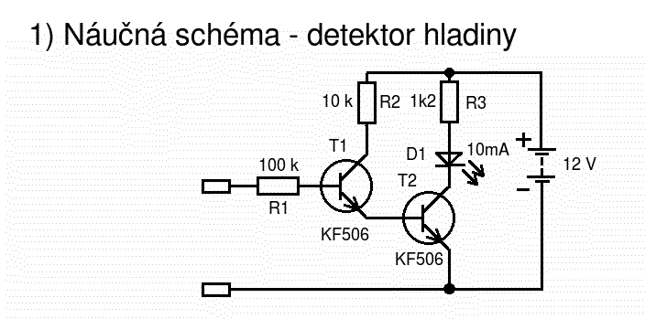
Elektrotechnické schémy
1.Náučná- je úplná schéma, ktorá zahrňuje všetky časti zariadenia. Používajú sa vo vyučovaní a vysvetľovaní činnosti obvodov.

Slide 14
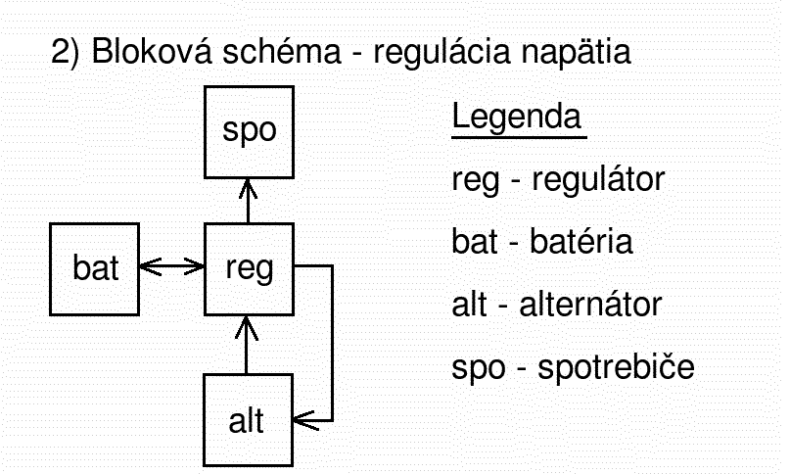
Elektrotechnické schémy
2.Bloková -znázorňuje vzťahy medzi blokmi, prenos energie sa kreslí čiarami

Slide 15
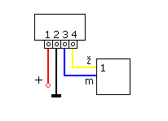
Elektrotechnické schémy
Zapojovacie- obsahujú všetky podrobnosti na zapojenie. Kreslia sa v nich rôzne druhy vodičov, inštalačných rúrok a podobne. Svorky a prístrojové miesta sa kreslia podľa skutočnej polohy, sú vyznačené čísla svoriek a farby vodičov.

Slide 16
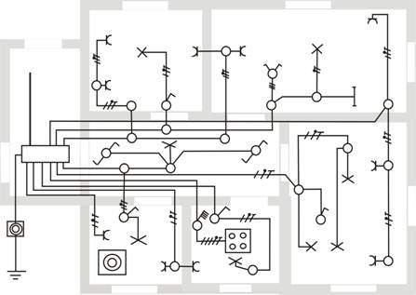
Elektrotechnické schémy
Situačné schémy-zakresľujú sa do stavebných a strojárskych výkresov, tak aby sa dalo určiť kde bude umiestnené elektrické zariadenie. V strojníckych presne, v stavebných môže chýbať výška umiestnenia nad podlahou.

Slide 17
Uloha
V Painbrushi(kreslenie,skicár) nakresliť predchádzajúce schémy

Slide 18
Základy „elektro“ výkresov •
Vodiče v obvode by mali byť rovnako vzdialené.
Pokiaľ je to možné treba zachovávať symetriu
Všetky použité súčiastky musia býť náležito popísané.
Každý výkres by mal mať popisové pole odpovedajúce normám

Slide 19
Základy „elektro“ výkresov •
Schéma postupuje zásadne zľava do prava
• Vodiče sa zásadne vedú vodorovne alebo zvislo
kríženie alebo spájanie vodičov je vždy kolmo.
• Výnimočne ide pre prehľadnosť viesť alebo krížiť vodiče pod uhlom 45°
Zvláštnu výminku majú zbernice (bus)

Slide 20
ProfiCAD podrobne
ProfiCAD 9.3.2

Slide 21
Vlastnosti
ProfiCAD obsahuje rozsáhlou databázu (cca 1000) značiek pre elektrotechniku.
Generuje rozpis komponentov,
zoznam káblov
a netlist-zoznam spojov.
Obsahuje jedinečný editor popisných polí, do ktorých sa automaticky doplnia údaje z výkresu.
Jeho veľkou výhodou je jednoduchosť.
Existuje placená a bezplatná verzia programu.
Bezplatná verzia je určená na nekomerčné použitie a má niekoľko obmedzení oproti platenej verzii.
Obsahuje všetko dôležité pre kreslenú schému.
Umožňuje export do DWG formátu
Automatické číslovanie súčiastok
Podporuje farebné kreslenie spojov
Nízke nároky na pamäťový priestor 15MB na disku

Slide 22
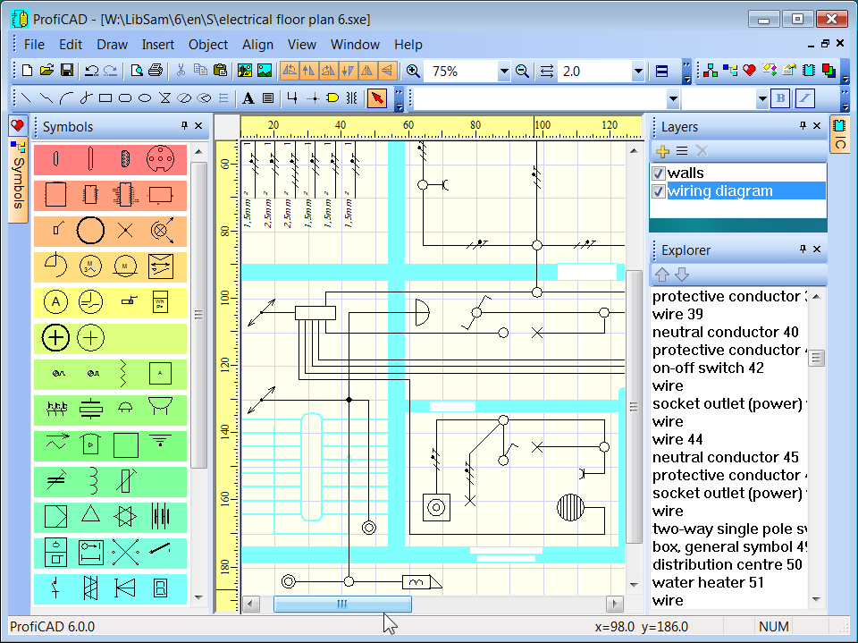
Prostredie programu

Slide 23
Panely
Panel Standard služi na prácu so súbormi
Panel TOOLS-slúži na vkladanie základných grafických objektov,IO,TRAFO
Panel PANES služi hlavne na prepínanie medzi databázou značkovou a grafickou

Slide 24
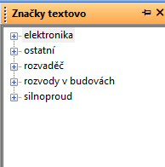

Slide 25
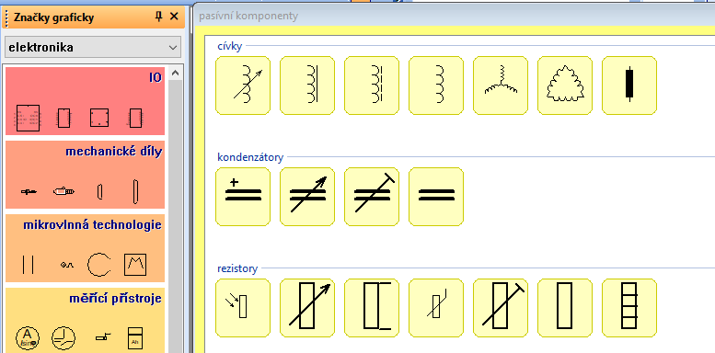

Slide 26
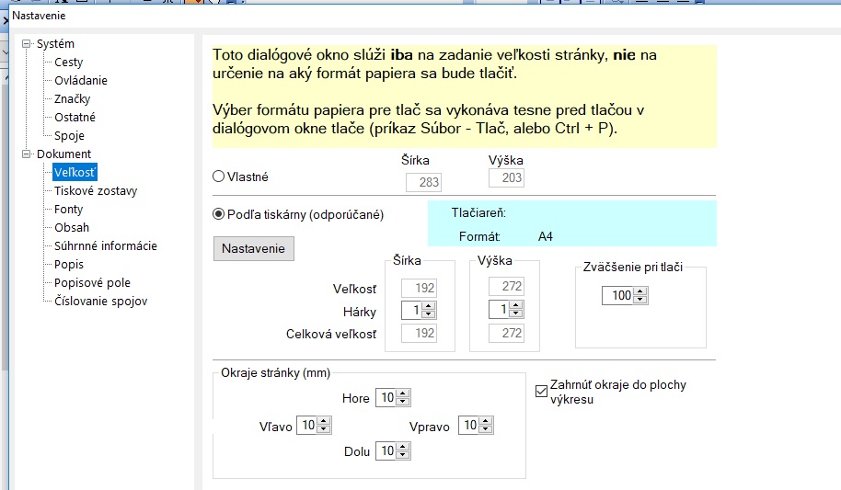

Slide 27
Uloha
V ProfiCade nakresliť predchádzajúce schémy

